Slide 1

10. SINIF COĞRAFYA · 5. ÜNİTE
EKONOMİK FAALİYETLER VE ETKİLERİ
5.1. Ekonomik Faaliyetlerin Özellikleri · 5.2. Ekonomik Sektörler ve Gelişmişlik · 5.3. Türkiye Ekonomisinin Sektörel Dağılımı
20-24. haftalar · 2026-2027
Görsel: 10. Sınıf Coğrafya Ders Kitabı, s. 143
Notes:
AMAÇ: Üniteyi fotoğraflarla açmak: insanlar geçimini hangi işlerle sağlıyor?
SÜRE: Ünite açılışı (20. hafta 1. aşama); aşamanın slaytları 1-6.
NASIL: Fotoğrafları 15 saniye inceletin: 'Bu insanlar hangi işi yapıyor? Bu işleri nasıl gruplarız?' Cevapları beş haftalık yola bağlayın.
BEKLENEN CEVAP: Laboratuvar çalışması, makine başında üretim, çarşıda alışveriş: araştırma, sanayi ve ticaret gibi farklı ekonomik faaliyetler; bunlar sektörlere ayrılır.
KAYNAK: Kitap s. 143 ünite açılış görselleri. Ünite sunusu (s. 143): https://ders.eba.gov.tr/ders//redirectContent.jsp?resourceId=e056c1d20aaf7ad5845c521b6ab47306&resourceType=1&resourceLocation=2
NOT: Bu sunum yalnız okul içi ders kullanımı içindir: görseller MEB ders kitabındandır.

Slide 2
Bu ünitede neler öğreneceğiz?
5. ÜNİTE
20-21. hafta · s. 144-152
21-22. hafta · s. 153-156
23-24. hafta · s. 157-167
Ekonomik faaliyetlerin özellikleri
Ekonomik sektörler ve gelişmişlik
Türkiye ekonomisinin sektörel dağılımı
COĞ.10.5.1
COĞ.10.5.2
COĞ.10.5.3
Beş sektör · faaliyetleri sınıflandırma · yapılandırılmış grid
Grafik ve tablolarla ülkeleri karşılaştırma · çalışma yaprağı
Grafik hazırlama · bilgi görseli · ünite sonu
10. Sınıf Coğrafya · 5. Ünite: Ekonomik Faaliyetler ve Etkileri
Kitap s. 142
2 / 210
Notes:
AMAÇ: Ünitenin üç öğrenme çıktısını ve beş haftalık yolunu göstermek.
NASIL: Kartları okuyun. Ünite 10 ders saatidir; 8-12 Mart 2. dönem ara tatilidir (22 ile 23. hafta arası); ünite 24. haftada biter, 25. hafta 6. ünite başlar.
KAYNAK: Program (2026) COĞ.10.5.1-3; kitap s. 142.

Slide 3
Ünitede sizden beklenenler
5. ÜNİTE
1
2
3
Yapılandırılmış gridi, çalışma yaprağını ve kontrol listesini doldurmanız
Performans görevini yapmanız ve bu görevle ilgili öz değerlendirme formunu doldurmanız
Ölçme ve değerlendirme sorularını cevaplamanız
21-23. hafta · s. 152-159
24. hafta · s. 159-161
24. hafta ve ev · s. 162-167
10. Sınıf Coğrafya · 5. Ünite: Ekonomik Faaliyetler ve Etkileri
Kitap s. 142
3 / 210
Notes:
AMAÇ: Ölçme araçlarını öğrencinin diliyle duyurmak.
NASIL: Yapılandırılmış grid 21. haftada, çalışma yaprağı 22. haftada, kontrol listesi 23. haftadadır. Performans görevi bireysel bilgi görselidir (Türkiye'deki bir ekonomik sektör); hazırlığı 23. haftada duyurulur, görsel ve sunum 24. haftada sınıfta yapılır.
KAYNAK: Kitap s. 142; program öğrenme kanıtları.

Slide 4
Anahtar kavramlar
5. ÜNİTE
ekonomik faaliyet
ekonomik sektör
gayrisafi millî hasıla (GSMH)
gayrisafi yurt içi hasıla (GSYİH)
gelişmişlik
istihdam
10. Sınıf Coğrafya · 5. Ünite: Ekonomik Faaliyetler ve Etkileri
Kitap s. 143
4 / 210
Notes:
AMAÇ: Altı anahtar kavramı göstermek; ön bilgiyi yoklamak.
NASIL: 'Bunlardan hangilerini duydunuz?' diye sorun. GSYİH 21. haftada (s. 153 Bilgi Notu), istihdam ve gelişmişlik 21-23. haftalarda grafiklerle işlenir.
KAYNAK: Kitap s. 143 Anahtar Kavramlar; program (2026) aynı altı kavram.

Slide 5
20. HAFTA
Ekonomik Faaliyetlerin Özellikleri
20
15-19 Şubat 2027
ÖĞRENME ÇIKTISI · COĞ.10.5.1
Ekonomik faaliyetleri sektörlere göre sınıflandırabilme
Süreç bileşenleri
a) Ekonomik faaliyetlerin sınıflandırılmasındaki ölçütleri belirler.
b) Ekonomik faaliyetleri sektörlere göre ayırır.
c) Ekonomik faaliyetleri sektörlere göre tasnif eder.
10. Sınıf Coğrafya · 5. Ünite: Ekonomik Faaliyetler ve Etkileri
5 / 210
Notes:
AMAÇ: Haftanın öğrenme çıktısını ve üç süreç bileşenini göstermek.
NASIL: 'Sınıflandırma' sözcüğünü vurgulayın: bu hafta önce ölçütü bulacağız (a), sonra faaliyetleri sektörlere ayırıp (b) beş sektörde düzenleyeceğiz (c). Etiketleme (ç) 21. haftada.
KAYNAK: Program (2026) COĞ.10.5.1 a-c.

Slide 6
Bugünün yolu
20. HAFTA
1
2
3
4
5
Zihin haritası
Dört fotoğraf
Neye göre sınıflarız?
Beş sektör
Gerekçeli özet
Başlarken · s. 144
Konuya Başlarken · s. 145
Ölçüt ve beş sektör · s. 145
Birincilden beşincile · s. 146-150
Sektörler ve gelir · s. 146-153
10. Sınıf Coğrafya · 5. Ünite: Ekonomik Faaliyetler ve Etkileri
6 / 210
Notes:
AMAÇ: Blok dersin akışı.
NASIL: İlk üç istasyon, birincil ve ikincil sektör birinci ders saatidir; üçüncül, dördüncül, beşincil sektör ve gerekçeli özet ikinci ders saatidir.
KAYNAK: Ders planı, 20. hafta akışı.

Slide 7
4. ünite ölçme soruları: kısa cevaplar
DÖNÜT · 5 dk
Soru | Kısa cevap
1 | İklim, toprak yapısı, ulaşım, ekonomik faaliyetler, yer şekilleri, su kaynakları — her biri görselden bir ipucuyla
2 | Düzlük ve verimli toprak tarımı ve büyümeyi; su kıyısı turizmi; yollar ticareti ve göçü kolaylaştırmış olabilir
3 | Su kirlenmesi, tarım alanlarının yapılaşması, yol güzergâhının değişmesi, yeni bir ekonomik faaliyet
4-6 | 19. haftada sınıfta çözüldü (Eski Gediz ve Gediz: yol, ekonomik faaliyet, fonksiyon değişimi)
7 | Adana: tarım, ticaret, ulaşım, sanayi ✓ · yönetim, eğitim ve kültür * gerekçeli · turizm, savunma —
8 | Gümüşhane: dağ ve plato → dar alan, ulaşım Zigana Geçidi'nden, ekonomik faaliyet sınırlı, göç verir
9 | a Batman · b Muğla · c Ankara · ç Giresun · d İstanbul · e-f-g * yoruma açık (kitapta dayanak yok)
10 | Kişisel: yaşadığın yerleşmenin öne çıkan fonksiyonları ve hâkim fonksiyon (gerekçeli)
10. Sınıf Coğrafya · 5. Ünite: Ekonomik Faaliyetler ve Etkileri
Kitap s. 138-141
7 / 210
Notes:
AMAÇ: 4. ünite sonu ev çalışmasının dönütü (ders planı U4 19. hafta notu: 'dönüt 20. haftanın açılışında').
SÜRE: 5 dk (esnek). Süre daralırsa ilk kısaltılan aşamadır.
NASIL: Tabloyu yansıtın; ev kâğıtlarından en çok zorlanılan iki soruyu çözün. Ayrıntılı örnek cevaplar 4. ünite sunumunun 'Ünite sonu' bölümündedir. 4-6. sorular (Eski Gediz) 19. haftada sınıfta çözülmüştü. Öğrenciler eksiklerini kırmızı kalemle tamamlar; 2. dönem 1. yazılı sınav penceresi (29 Mart-9 Nisan) için tekrar olarak saklanır.
KAYNAK: 10. Sınıf Coğrafya Ders Kitabı s. 138-141; 4. ünite sunumunun ünite sonu bölümü (kısa cevaplar oradaki örnek cevaplardan).

Slide 8
Başlarken: ekonomik sektörler zihin haritası
SINAV DEĞİL
Birincil
Tarım
…………………………
…………………………
İkincil
Üçüncül
Sanayi
…………………………
…………………………
Ticaret
…………………………
…………………………
EKONOMİK SEKTÖRLER
Dördüncül
Beşincil
Yazılım
…………………………
…………………………
Yönetici
…………………………
…………………………
10. Sınıf Coğrafya · 5. Ünite: Ekonomik Faaliyetler ve Etkileri
Kitap s. 144
8 / 210
Notes:
AMAÇ: Ön değerlendirme (not amaçlı değil): programın önerdiği zihin haritası.
SÜRE: Aşama 7 dk: zihin haritası 3 dk, iki soru 3 dk, örnek cevap 1 dk.
NASIL: Öğrenciler kitapta s. 144'teki boş yerlere ikişer örnek yazar. Dolaşarak birkaç kitaba bakın; şube listesine boş bırakılan sektörleri (çoğunlukla dördüncül ve beşincil) işaretleyin: zümre dosyası için sınıf özeti.
KAYNAK: Kitap s. 144 Başlarken; program (2026) ön değerlendirme süreci.

Slide 9
Başlarken: ekonomik sektörler zihin haritası — Örnek cevap
CEVAP
Birincil
Tarım
• hayvancılık
• ormancılık
İkincil
Üçüncül
Sanayi
• inşaat
• enerji üretimi
Ticaret
• eğitim
• turizm
EKONOMİK SEKTÖRLER
Dördüncül
Beşincil
Yazılım
• grafik tasarım
• coğrafi bilgi sistemleri
Yönetici
• hükûmet yetkililerinin kararları
• bilimsel araştırmalara yön verme
10. Sınıf Coğrafya · 5. Ünite: Ekonomik Faaliyetler ve Etkileri
Kitap s. 146-150
9 / 210
Notes:
AMAÇ: Örnek cevap: kitabımızın s. 146-150 sayfalarındaki faaliyetler.
BEKLENEN CEVAP: Kalın yazılanlar kitaptaki hazır örneklerdir. Beşincil sektörde kitap faaliyet olarak kişileri değil kararları sayar: 'yöneticiler, hükûmet yetkilileri, bilim insanları ve araştırmacılar tarafından alınan önemli kararlar' (s. 150). Farklı doğru örnekler kabul edilir; ayrıntısı bu derste.
KAYNAK: Kitap s. 144 Başlarken; s. 146-150.

Slide 10
Başlarken: aynı gelir mi?
SINAV DEĞİL
1. Ekonomik sektörlerle ilişkilendirdiğiniz ekonomik faaliyetlerden elde edilen gelir aynı mıdır? Açıklayınız. 2. Ekonomik faaliyetlerden elde edilen gelirde ortaya çıkan farklılık kişilerin yaşam standardını ne ölçüde etkiler? Açıklayınız.
10. Sınıf Coğrafya · 5. Ünite: Ekonomik Faaliyetler ve Etkileri
Kitap s. 144
10 / 210
Notes:
AMAÇ: Programın ön değerlendirme sürecinin ikinci yarısı: ekonomik faaliyetlerin hayat kalitesine etkisine yönelik ön bilgiler (soru-cevap).
SÜRE: 3 dk; ikililer 1 dk konuşur, iki-üç görüş alınır, doğru-yanlış denmez.
KAYNAK: Kitap s. 144; program (2026) ön değerlendirme süreci.

Slide 11
Başlarken: aynı gelir mi? — Örnek cevap
CEVAP
1. Ekonomik sektörlerle ilişkilendirdiğiniz ekonomik faaliyetlerden elde edilen gelir aynı mıdır? Açıklayınız. 2. Ekonomik faaliyetlerden elde edilen gelirde ortaya çıkan farklılık kişilerin yaşam standardını ne ölçüde etkiler? Açıklayınız.
Örnek cevap
• 1) Aynı değildir. Birincil sektör ürünlerinin katma değeri düşüktür (s. 153); beşincil sektörde çalışanların eğitim seviyesi genellikle yüksektir (s. 150). Aynı sektörde bile işin türüne göre gelir değişir.
• 2) Gelir arttıkça beslenme, barınma, eğitim ve sağlık ihtiyaçları daha kolay karşılanır. Kitap bunu ülke ölçeğinde gösterir: kişi başına millî geliri yüksek ülkelerde enerji ve gıda tüketimi fazla, beklenen yaşam süresi uzun, okuryazar yüzdesi yüksektir (s. 153).
10. Sınıf Coğrafya · 5. Ünite: Ekonomik Faaliyetler ve Etkileri
Kitap s. 144
11 / 210
Notes:
AMAÇ: Örnek cevap.
BEKLENEN CEVAP: Kitaba dayanan iki gerekçe s. 150 ve s. 153'tedir: Beşincil sektördeki ekonomik faaliyetlerde çalışanlar, genellikle eğitim seviyesi yüksek olan kişilerdir. Ekonomik açıdan gelişmiş olan bu ülkelerde kişi başına düşen enerji ve gıda tüketimi fazladır. 'Aynı sektörde işin türüne göre gelir değişir' ve 'gelir arttıkça ihtiyaçlar daha kolay karşılanır' cümleleri genel kabul gören bilgidir; gelir rakamı verilmez.
KAYNAK: Kitap s. 144, 150, 153.

Slide 12
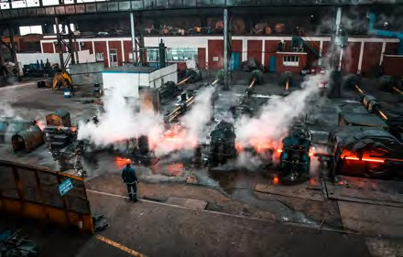
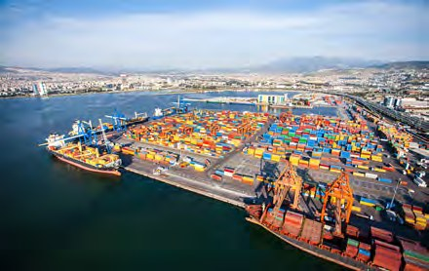
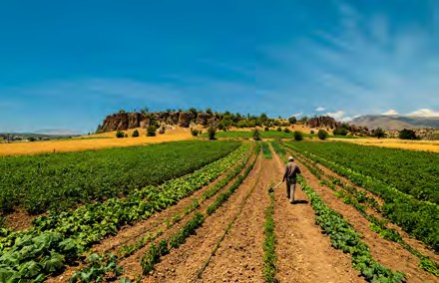
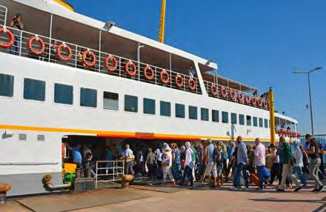
Konuya Başlarken: dört fotoğraf, dört faaliyet
İKİLİ · 6 dk
1
2
3
4
1. Yaşadığınız yerde numaralanmış görsellerdeki ekonomik faaliyetlerden hangileri yürütülmektedir?
2. Yaşadığınız yerde yürütülen bu ekonomik faaliyetler, hangi ekonomik sektör gruplarında yer alabilir?
3. Yaşadığınız yerin gelişiminde hangi ekonomik faaliyetler daha fazla etkili olmuştur? Açıklayınız.
10. Sınıf Coğrafya · 5. Ünite: Ekonomik Faaliyetler ve Etkileri
Kitap s. 145
12 / 210
Notes:
AMAÇ: Köprü kurma (program): görsellerdeki faaliyetlerden hangilerini bildiklerini ve yakın çevrede yürütülenleri sormak.
SÜRE: 6 dk: fotoğraflar 2 dk, ikili konuşma 2 dk, paylaşım ve örnek cevap 2 dk.
NASIL: Önce 'Her fotoğrafta hangi iş yapılıyor?' diye sorun, sonra üç soruyu ikililere verin. Yaşadığımız yer hakkında sayı ve kurum adı istemeyin; bilinmeyen 'araştırılacak' diye yazılır.
KAYNAK: Kitap s. 145 Konuya Başlarken; program köprü kurma. Ekonomik Faaliyetlerin Yerleşmelerin Gelişimine Etkisi (Etkileşimli İçerik) (s. 145): https://ders.eba.gov.tr/ders//redirectContent.jsp?resourceId=63c756a57b5469316d3600ab1e2659ed&resourceType=1&resourceLocation=2
NOT: Fotoğrafların adı kitapta yazmaz; tanımlar sayfa görüntüsünden yapıldı (1 metal işleme tesisi, 2 konteyner limanı, 3 tarla, 4 yolcu gemisi iskelesi).

Slide 13
Konuya Başlarken — Örnek cevap
CEVAP
Fotoğraflardaki faaliyetler · yaşadığımız yerde hangileri var, hangi sektörde?
Örnek cevap
• Fotoğraflar: 1 sanayi (metal işleme) → ikincil · 2 liman: deniz yolu taşımacılığı ve ticaret → üçüncül · 3 tarım → birincil · 4 deniz yolu yolcu ulaşımı → üçüncül
• 1-2) Yaşadığın yerde gördüğün faaliyeti yaz ve sektörünü söyle: ör. sanayi tesisleri (ikincil), alışveriş merkezi ve semt pazarı (ticaret, üçüncül), ulaşım (üçüncül).
• 3) Görüş sorusu: tarım, sanayi ve hizmetten hangisinin yaşadığın yerin büyümesinde öne çıktığını gerekçesiyle söyle; bilmediğini 'araştırılacak' diye yaz.
10. Sınıf Coğrafya · 5. Ünite: Ekonomik Faaliyetler ve Etkileri
Kitap s. 145, 147-149
13 / 210
Notes:
AMAÇ: Örnek cevap — fotoğraflardan çıkarım ve cevap çerçevesi.
BEKLENEN CEVAP: Fotoğrafların sektörü kitabın s. 147-149 tanımlarına göredir (sanayi s. 147; ticaret, ulaşım s. 148-149). 4. fotoğraf turizm amaçlı yolculuk da olabilir: gerekçeli cevap kabul edilir. Yaşadığımız yere ait istatistik, kurum ya da tesis adı sunumda verilmez; öğrencinin bildiği gözlemle sınırlıdır. Programın köprü kurma önerisi: yaşanılan yerin gelişiminde tarım, sanayi ve hizmet sektörlerinin etkileri üzerine görüş paylaşımı.
KAYNAK: Kitap s. 145, 147-149; program köprü kurma.

Slide 14
Ekonomik faaliyet: ortak cümlemiz
İKİLİ · 2 dk
Zihin haritasındaki tarım, sanayi, ticaret, yazılım ve yöneticilik işlerinin ortak yanı ne? İkilinle “Ekonomik faaliyet, …” diye başlayan bir cümle kur.
10. Sınıf Coğrafya · 5. Ünite: Ekonomik Faaliyetler ve Etkileri
Kitap s. 144-145
14 / 210
Notes:
AMAÇ: Programın öğrenme-öğretme uygulaması: zihin haritasındaki kavramlarla ilişki kurarak ekonomik faaliyet kavramını tanımlamak.
SÜRE: 2 dk.
KAYNAK: Program (2026) COĞ.10.5.1 öğrenme-öğretme uygulamaları.

Slide 15
Ekonomik faaliyet: ortak cümlemiz — Örnek cevap
CEVAP
Zihin haritasındaki tarım, sanayi, ticaret, yazılım ve yöneticilik işlerinin ortak yanı ne? İkilinle “Ekonomik faaliyet, …” diye başlayan bir cümle kur.
Örnek cevap
• Hepsi insanların gelir elde ettiği işlerdir: kimi mal üretir, kimi hizmet sunar, kimi bilgi işler ya da karar verir.
Sınıfımızın cümlesi: Ekonomik faaliyet, insanların gelir elde etmek için yürüttüğü üretim, hizmet, bilgi ve yönetim işleridir.
• Kitap bu kavramı tanımlamaz; cümleyi biz kurduk. Deftere yaz.
10. Sınıf Coğrafya · 5. Ünite: Ekonomik Faaliyetler ve Etkileri
Kitap s. 144-145
15 / 210
Notes:
AMAÇ: Ortak cümle.
BEKLENEN CEVAP: Kitapta ve sözlükte 'ekonomik faaliyet' tanımı yoktur (ORTAK_BAGLAM §4: tanım uydurulmaz). Cümle sınıfın çalışma cümlesidir; 'elde edilen gelir' ifadesi kitabın s. 144 ve s. 151 sorularındandır. Öğrencilerin kendi cümleleri bu öğeleri taşıyorsa kabul edilir.
KAYNAK: Kitap s. 144-145, 151; program COĞ.10.5.1.

Slide 16
Ekonomik faaliyetler neye göre sınıflandırılır?
5.1 · ÖLÇÜT
Ekonomik faaliyetlerin sektörlere göre sınıflandırılmasında ilgili ekonomik faaliyetin sahip olduğu özellikler belirleyici bir faktördür.
Doğaya bağlı
Ham maddeyi işleyen
doğrudan doğal ortama bağlı olarak sürdürülen ekonomik faaliyetler
ham maddelerin işlenerek insanların kullanabileceği hâle getirildiği ekonomik faaliyetler
Bu iki türün bağlı olduğu sektörler birbirinden farklılık gösterir.
Ölçütümüz: faaliyetin üretim özelliği — ne üretir, neye dayanır?
10. Sınıf Coğrafya · 5. Ünite: Ekonomik Faaliyetler ve Etkileri
Kitap s. 145
16 / 210
Notes:
AMAÇ: Süreç bileşeni a: sınıflandırmanın ölçütü faaliyetin üretim özellikleridir.
NASIL: Alıntıyı okutun; iki kartı karşılaştırın: 'Tarla ile fabrika aynı sektörde mi? Neden değil?' Ölçüt kelimesini tahtaya yazın: üretim özelliği.
KAYNAK: Kitap s. 145; program COĞ.10.5.1 öğrenme-öğretme uygulamaları.

Slide 17
Üç sektörden beşe
5.1
1940'lı yıllar
Günümüz
Bu sınıflandırmaya göre birincil faaliyet olarak tarım, ikincil faaliyet olarak sanayi ve üçüncül faaliyet olarak hizmet sektörü belirlenmiştir.
• Fakat günümüzde teknoloji ve bilginin gelişmesi ile birçok iş kolu ortaya çıkmış ya da ekonomik faaliyetler kendi içinde yeni iş bölümlerine ayrılmışlardır.
• Dünyada özellikle son 30 yılda, sanayiden hizmet sektörüne doğru yapısal bir dönüşüm yaşanmıştır.
Birincil · tarım
Birincil
İkincil
Üçüncül
Dördüncül
Beşincil
İkincil · sanayi
Üçüncül · hizmet
Yapılan çalışmalar bağlamında ekonomik faaliyetleri sahip olduğu özelliklere göre beş ayrı sektörde sınıflandırmak mümkündür.
10. Sınıf Coğrafya · 5. Ünite: Ekonomik Faaliyetler ve Etkileri
Kitap s. 145
17 / 210
Notes:
AMAÇ: Sınıflandırmanın tarihçesi: 1940'larda üç sektör, bilgi ve teknolojiyle beş sektör.
NASIL: Soldan sağa okutun. 'Son 30 yılda ne değişti?' → sanayiden hizmete dönüşüm; hizmet sektörü kendi içinde bölündü. Beş sektörün renklerini bu ünite boyunca kullanacağız.
KAYNAK: Kitap s. 145.

Slide 18
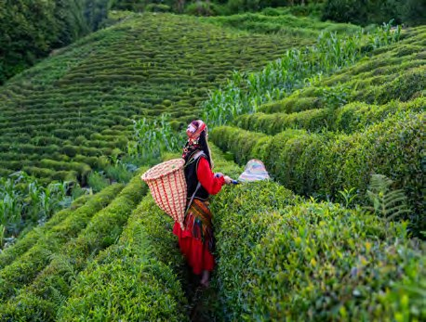
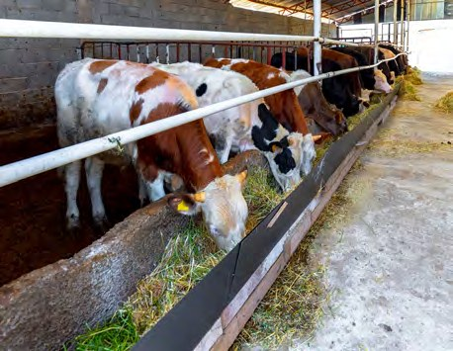
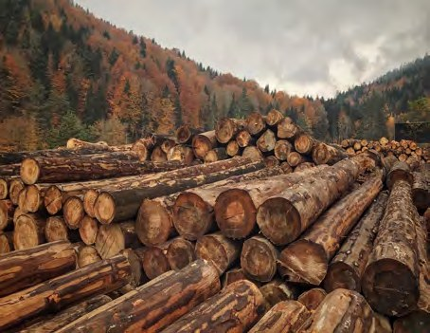
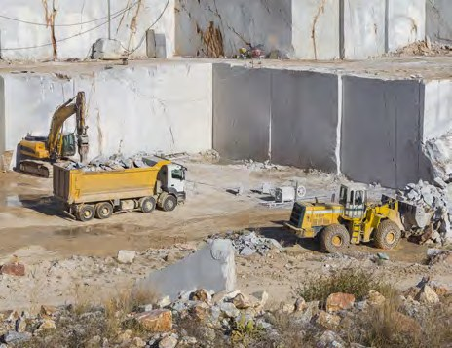
Birincil sektör
BİRİNCİL
BİRİNCİL SEKTÖR
Bu sektördeki ekonomik faaliyet kolları, doğrudan veya dolaylı doğal ortamdan temin edilen temel maddelerin (bitki, balık, maden vb.) üretimini yapar.
Görsel 5.1: Tarım faaliyeti (Çayeli-Rize)
Görsel 5.2: Hayvancılık faaliyetleri (Meram-Konya)
Görsel 5.3: Ormancılık faaliyeti (Abant-Bolu)
Görsel 5.4: Madencilik faaliyetleri (İscehisar-Afyonkarahisar)
10. Sınıf Coğrafya · 5. Ünite: Ekonomik Faaliyetler ve Etkileri
Kitap s. 146
18 / 210
Notes:
AMAÇ: Birincil sektörün tanımı ve fotoğraflarla beş faaliyeti.
NASIL: Tanımı okutun; 'temel madde' örneklerini (bitki, balık, maden) parmakla saydırın. Fotoğraflarda doğal ortamdan ne elde ediliyor? (çay yaprağı, süt ve et, tomruk, mermer blokları). Balıkçılığın fotoğrafı kitapta yoktur.
KAYNAK: Kitap s. 146 metin ve Görsel 5.1-5.4.
NOT: Fotoğraflardaki ürün adları (çay, mermer) görselden okunan örneklerdir; kitap yalnız faaliyet adını yazar.

Slide 19
Birincil sektörün beş faaliyeti
BİRİNCİL
Tarım
Hayvancılık
Balıkçılık
Ormancılık
Madencilik
ekme, dikme, biçme, toplama gibi yöntemlerle tahıl, sebze ve meyve üretme faaliyetleridir
Büyükbaş ve küçükbaş hayvanlar, kümes hayvanları, ipek böceği ile arılardan hayvansal gıdaların ve ürünlerin elde edilmesine yönelik faaliyetlerdir
Okyanus, deniz, göl, akarsu gibi su kaynaklarında yapılan avlanma ve üretme faaliyetleridir.
Ormanların odun, kereste, tomruk elde etme; mobilya ve kâğıt sanayisi için ham madde sağlama gibi amaçlarla korunması, planlanması ve işletilmesidir
Yerin üstündeki ve altındaki minerallerin araştırılması, çıkarılması ve işletilmesiyle ilgili süreçleri kapsayan faaliyetlerdir
10. Sınıf Coğrafya · 5. Ünite: Ekonomik Faaliyetler ve Etkileri
Kitap s. 146
19 / 210
Notes:
AMAÇ: Beş faaliyetin kitaptaki tanımları.
NASIL: Beş öğrenciye birer kart okutun; ortak yanı sorun: hepsi doğal ortamdan temel madde elde eder. Ormancılığın 'korunması, planlanması' ifadesine dikkat çekin.
KAYNAK: Kitap s. 146.

Slide 20
İkincil sektör
İKİNCİL
İKİNCİL SEKTÖR
Bu sektördeki ekonomik faaliyet kolları, birincil ekonomik faaliyetlerle elde edilen ham maddenin ya da yarı işlenmiş maddelerin işlenip insanların kullanabileceği şekle dönüştürüldüğü faaliyetlerdir.
Sanayi (endüstri)
İnşaat
Enerji üretimi
Sanayi; ham maddelerin insan kullanımına elverişli hâle dönüştürülmesi amacıyla bulunması, işlenmesi ve üretilmesidir.
Barınma, ulaşım, iletişim, sanayi, enerji, ticaret gibi faaliyetlerin altyapısını oluşturmak için ihtiyaç duyulan her türlü yapının inşa edilmesi sürecini konu alan ekonomik faaliyet koludur.
Enerji üretimi, doğada hazır olarak bulunan veya doğadan elde edilen kaynakların enerjiye dönüştürülmesi sürecidir.
10. Sınıf Coğrafya · 5. Ünite: Ekonomik Faaliyetler ve Etkileri
Kitap s. 147
20 / 210
Notes:
AMAÇ: İkincil sektörün tanımı ve üç faaliyeti.
NASIL: Tanımdaki 'ham madde' ve 'yarı işlenmiş madde' ifadelerini ayırın: iplik, kumaşın yarı işlenmiş maddesidir. İnşaatın neden ikincil olduğunu sorun: yapı malzemesi işlenip kullanılabilir yapıya dönüşür.
KAYNAK: Kitap s. 147.

Slide 21
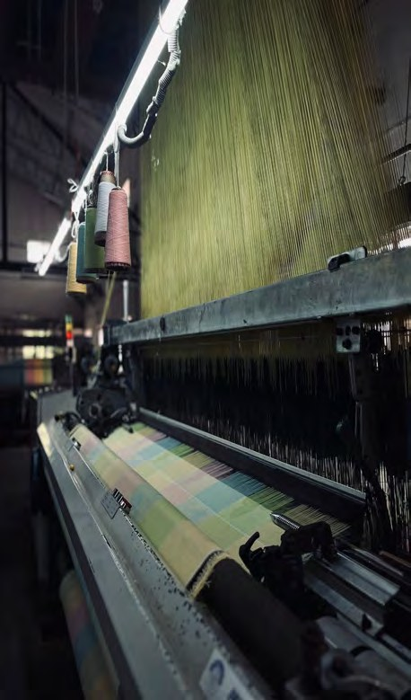
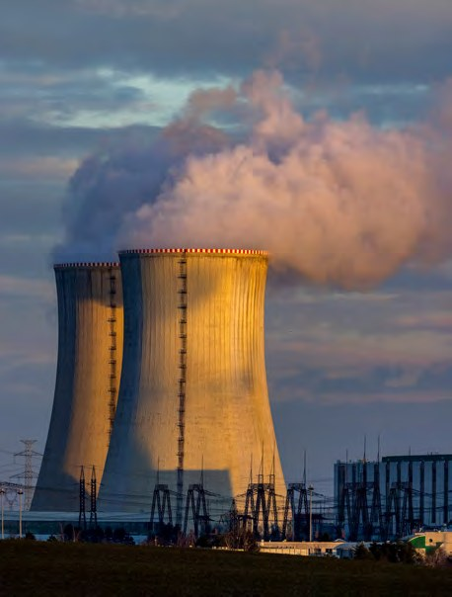
Pamuktan konfeksiyona · kaynaktan enerjiye
İKİNCİL
Pamuk
İplik
Kumaş
Konfeksiyon
tarım · birincil
sanayi · ikincil
sanayi · ikincil
sanayi · ikincil
Kaynak | Enerji
Akarsulardan | hidroelektrik enerji
sıcak su kaynaklarından | jeotermal enerji
petrol, taş kömürü ve doğal gazdan | termik enerji
uranyum ve toryumdan | nükleer enerji
Güneş, rüzgâr vb. alternatif kaynaklardan | elektrik enerjisi
Görsel 5.6: Nükleer santral (Çek Cumhuriyeti)
Görsel 5.5: İplikten kumaş üretimi
10. Sınıf Coğrafya · 5. Ünite: Ekonomik Faaliyetler ve Etkileri
Kitap s. 147
21 / 210
Notes:
AMAÇ: Kitabın sanayi örneğini zincir olarak, enerji üretimini kaynak-enerji eşlemesiyle göstermek.
NASIL: Zincirde 'Pamuk hangi sektörde?' → birincil (tarım); sonraki halkalar ikincil. Enerji tablosunu okutun: kaynak doğadan (birincil sektör ürünü olabilir), dönüştürme ikincil.
KAYNAK: Kitap s. 147 metin ve Görsel 5.6.
NOT: 'Hafif sanayi' ve 'ağır sanayi' kitapta sanayinin kapsamı olarak geçer: Sanayi, atölye tipi hafif sanayiden tüm teknolojik imkânların kullanıldığı ağır sanayiye kadar geniş bir faaliyet alanını kapsar.

Slide 22
Bilgimizi Yoklayalım
YOKLAMA 1
Aşağıdakilerden hangisi ikincil sektördeki ekonomik faaliyetlerdendir?
A
Balıkçılık
B
Enerji üretimi
C
Turizm
D
Bankacılık
E
Grafik tasarım
10. Sınıf Coğrafya · 5. Ünite: Ekonomik Faaliyetler ve Etkileri
Kitap s. 146-150
22 / 210
Notes:
AMAÇ: Ara yoklama 1.
NASIL: Parmakla cevap (1 = A … 5 = E). Birinci ders saati burada biter: kısa geçiş.
KAYNAK: Kitap s. 146-150.

Slide 23
Bilgimizi Yoklayalım — Cevap
YOKLAMA 1
Aşağıdakilerden hangisi ikincil sektördeki ekonomik faaliyetlerdendir?
A
Balıkçılık
B
Enerji üretimi
C
Turizm
D
Bankacılık
E
Grafik tasarım
Kitap s. 147: ikincil sektördeki başlıca faaliyetler sanayi, enerji üretimi ve inşaattır. Balıkçılık birincil; turizm ve bankacılık (finans) üçüncül; grafik tasarım dördüncül sektördedir.
10. Sınıf Coğrafya · 5. Ünite: Ekonomik Faaliyetler ve Etkileri
Kitap s. 146-150
23 / 210
Notes:
AMAÇ: Doğru seçeneği gerekçesiyle göstermek.
SÖYLENEBİLİR: Kitap s. 147: ikincil sektördeki başlıca faaliyetler sanayi, enerji üretimi ve inşaattır. Balıkçılık birincil; turizm ve bankacılık (finans) üçüncül; grafik tasarım dördüncül sektördedir.

Slide 24
Üçüncül sektör: hizmetler
ÜÇÜNCÜL
ÜÇÜNCÜL SEKTÖR
Üçüncül sektördeki ekonomik faaliyetler; ticaret, eğitim, sağlık, güvenlik, hukuk, büro, finans, ulaşım, iletişim, turizm gibi hizmetleri kapsar.
Neden çok kişi çalışır?
Başlıca meslekler
İnsan gücüne duyulan ihtiyacın fazla olması nedeniyle pek çok ülkede, hizmet sektörü olarak da ifade edilen üçüncül sektördeki ekonomik faaliyetlerde çok sayıda insan çalışmaktadır.
Bu sektörde yer alan başlıca meslekler; öğretmen, doktor, polis, savcı, avukat, memur, satış elemanı, şoför, otel ve banka çalışanlarıdır.
10. Sınıf Coğrafya · 5. Ünite: Ekonomik Faaliyetler ve Etkileri
Kitap s. 148
24 / 210
Notes:
AMAÇ: Üçüncül sektörün kapsamı, çok sayıda insan çalışmasının nedeni ve meslekler.
NASIL: 'Neden en çok insan bu sektörde çalışıyor?' → insan gücüne ihtiyaç fazla. Meslek listesinden sınıftaki öğrencilerin ailelerinde olanları sorabilirsiniz (isim ve iş yeri sorulmaz).
KAYNAK: Kitap s. 148.

Slide 25
Üçüncül sektörün faaliyet kolları
ÜÇÜNCÜL
Ticaret
Eğitim, sağlık, güvenlik, hukuk, büro
Finans
Ürünlerin ekonomik kazanç elde etmek amacıyla alınıp satılması sürecini kapsayan faaliyetlerdir. E-ticaret de buradadır.
İnsanların günlük hayatlarında ihtiyaç duyduğu alanlarla ilgili hizmetlerdir.
Finans; bankacılık, sigortacılık, borsa gibi alanlardaki iş ve işlemleri kapsayan süreçleri ifade eder.
Ulaşım
İletişim
Turizm
İnsanın, canlı ve cansız diğer varlıkların bir noktadan diğer bir noktaya belli bir amaçla yer değiştirmesini sağlayan hizmete ulaştırma adı verilir.
Haber ve bilginin gazete, dergi, radyo, televizyon, telefon ve genel ağ üzerinden iletilmesi süreçleridir.
Türkiye gibi turist çekme potansiyeli yüksek doğal ve beşerî değerlere sahip ülkeler açısından gelir getiren önemli bir ekonomik faaliyet koludur.
10. Sınıf Coğrafya · 5. Ünite: Ekonomik Faaliyetler ve Etkileri
Kitap s. 148-149
25 / 210
Notes:
AMAÇ: Altı faaliyet kolunu kitabın cümleleriyle vermek.
NASIL: Kartları ikililere paylaştırın; her ikili kendi kartından bir örnek iş söyler. E-ticareti ve iletişimin ticaretle bağını vurgulayın.
KAYNAK: Kitap s. 148-149.

Slide 26

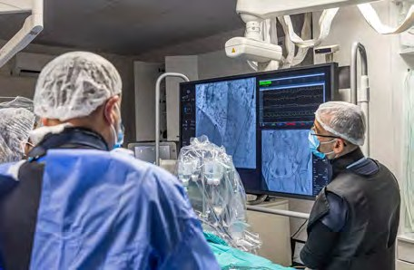
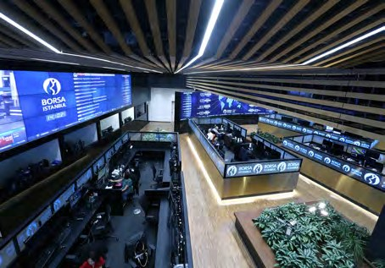
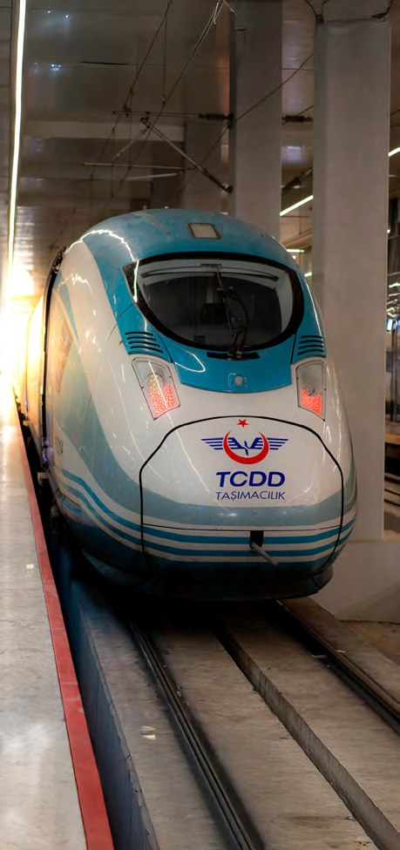
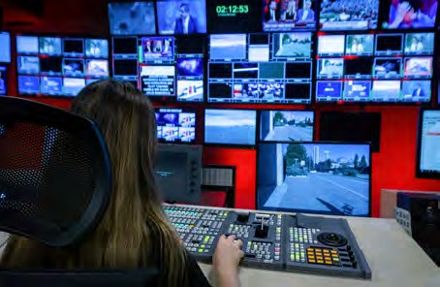
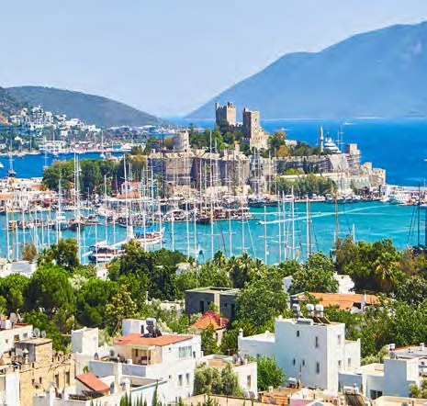
Hangi hizmet kolu?
SINIFLA
Her fotoğraf üçüncül sektörün hangi faaliyet koluna ait? Numarayla söyle.
1
2
3
4
5
6
10. Sınıf Coğrafya · 5. Ünite: Ekonomik Faaliyetler ve Etkileri
Kitap s. 148-149
26 / 210
Notes:
AMAÇ: Fotoğrafları üçüncül sektörün faaliyet kollarıyla eşleştirmek (KB2.5 sınıflandırma).
SÜRE: 2 dk; sınıfça hızlı tur.
KAYNAK: Kitap s. 148-149 Görsel 5.7-5.12.

Slide 27
Hangi hizmet kolu? — Örnek cevap
CEVAP
1
2
3
Ticaret — Görsel 5.7: Genel ağın kullanımıyla artan e-ticaret
Sağlık — Görsel 5.8: Sağlık hizmetleri
Finans — Görsel 5.9: Borsa İstanbul
4
5
6
Ulaşım — Görsel 5.10: Hızlı tren (Ankara)
İletişim — Görsel 5.11: Haber ve bilginin medya aracılığıyla aktarılması
Turizm — Görsel 5.12: Turizm merkezi (Bodrum-Muğla)
10. Sınıf Coğrafya · 5. Ünite: Ekonomik Faaliyetler ve Etkileri
Kitap s. 148-149
27 / 210
Notes:
AMAÇ: Örnek cevap: kitabın görsel adları.
BEKLENEN CEVAP: Kitabın görsel adları altta yazılıdır. 3. fotoğraf (Borsa İstanbul) finans; 5. fotoğraf iletişim kolundadır. Kitapta 'borsa aracığıyla' yazılmış (s. 148); doğrusu 'aracılığıyla': Uluslararası ticaretin artmasıyla birlikte herhangi bir şirketin hisseleri borsa aracılığıyla farklı ülkelerdeki yatırımcılar tarafından satın alınabilmektedir.
KAYNAK: Kitap s. 148-149 Görsel 5.7-5.12.

Slide 28

Dördüncül sektör: bilgi işleme
DÖRDÜNCÜL
DÖRDÜNCÜL SEKTÖR
Dördüncül sektördeki ekonomik faaliyetler, bilgi ve enformasyon işleme faaliyetlerini kapsar.
Daha çok üretici odaklı hizmetler sunan bu faaliyet alanı genelde bilgi ve veri işlemedir.
Yönetim danışmanlığı, pazarlama, iletişim hizmetleri, teknik mühendislik hizmetleri, piyasa araştırmaları, donanım ve yazılım hizmetleri, çevrim içi hizmetler, reklam yayıncılığı, grafik tasarım hizmetleri, kütüphanecilik, bilişim ve ağ uzmanlığı, coğrafi bilgi sistemleri, AR-GE danışmanlık hizmetleri bu ekonomik sektördeki başlıca faaliyet alanlarındandır.
Görsel 5.13: Bilişim faaliyeti
Kısaca: veri toplar, işler, bilgiye dönüştürür ve bu bilgiyi başka işlere hizmet olarak sunar.
10. Sınıf Coğrafya · 5. Ünite: Ekonomik Faaliyetler ve Etkileri
Kitap s. 150
28 / 210
Notes:
AMAÇ: Dördüncül sektörün tanımı ve başlıca faaliyet alanları.
NASIL: 'Üretici odaklı' ne demek? → bu hizmetleri daha çok üreticiler (şirketler) kullanır. Listeden üç faaliyeti seçip neden 'bilgi ve veri işleme' olduğunu sorun (CBS 2. ünitede işlendi).
KAYNAK: Kitap s. 150 ve Görsel 5.13. Geleceğin Meslekleri (e-Dergi) (s. 150): https://ders.eba.gov.tr/ders//redirectContent.jsp?resourceId=92b152644d08d695b948522afeee71f3&resourceType=1&resourceLocation=2
NOT: Karekod 'Geleceğin Meslekleri (e-Dergi)' EBA girişi ister; içeriği kitapta basılı değildir, sunuma konmadı. Öğretmen kendi hesabıyla tahtada açabilir.

Slide 29

Beşincil sektör: üst düzey kararlar
BEŞİNCİL
BEŞİNCİL SEKTÖR
Bu faaliyetler, temel olarak yüksek seviyede karar verme mekanizmalarını kapsar.
Kimler karar verir?
Örneğin bir ülkenin ekonomi politikalarını belirleyen yöneticiler, bilimsel araştırmalara yön veren akademisyenler, küresel şirketlerin CEO'ları ve uluslararası kuruluşların liderleri bu kategoride yer alır.
En önemli özelliği
Görsel 5.14: Yönetim grubu
Beşincil sektörün en önemli özelliği, geleceğe yönelik kararlar alması ve toplumun gelişimine yön vermesidir.
Ayrıca bu sektör; sürdürülebilir kalkınma, iklim değişikliği, küresel sağlık politikaları gibi insanlığı ilgilendiren büyük meselelerde kritik rol oynar.
Bu faaliyetler; genellikle ulusal ve uluslararası düzeyde etki yaratan, toplumun geleceğini şekillendiren stratejik kararları içerir.
10. Sınıf Coğrafya · 5. Ünite: Ekonomik Faaliyetler ve Etkileri
Kitap s. 150
29 / 210
Notes:
AMAÇ: Beşincil sektörün tanımı, kimlerin çalıştığı ve en önemli özelliği.
NASIL: 'Bu kararlar neden geleceği şekillendirir?' Kitaptaki üç büyük meseleyi (sürdürülebilir kalkınma, iklim değişikliği, küresel sağlık politikaları) gösterin.
KAYNAK: Kitap s. 150 ve Görsel 5.14.
NOT: CEO: şirketin en üst yöneticisi (kitap kısaltmayı açmaz; İngilizce 'chief executive officer' — genel kabul gören bilgi).

Slide 30
Dördüncül mü, beşincil mi?
SINIFLA · 3 dk
Altı işi dördüncül (D) ya da beşincil (B) diye ayır: 1) Bir şirkete piyasa araştırması yapmak · 2) Bir ülkenin ekonomi politikasını belirlemek · 3) Coğrafi bilgi sistemlerinde verileri işlemek · 4) Uluslararası bir kuruluşun iklim değişikliği kararı · 5) Bir firmaya yönetim danışmanlığı vermek · 6) Bilimsel araştırmalara yön veren akademisyenin kararları
10. Sınıf Coğrafya · 5. Ünite: Ekonomik Faaliyetler ve Etkileri
Kitap s. 150
30 / 210
Notes:
AMAÇ: Süreç bileşeni b: dördüncül ve beşincili ayırmak.
NASIL: Öğrenciler parmakla D ya da B gösterir; 5'te gerekçe isteyin.
KAYNAK: Kitap s. 150.

Slide 31
Dördüncül mü, beşincil mi? — Örnek cevap
CEVAP
Altı işi dördüncül (D) ya da beşincil (B) diye ayır: 1) Bir şirkete piyasa araştırması yapmak · 2) Bir ülkenin ekonomi politikasını belirlemek · 3) Coğrafi bilgi sistemlerinde verileri işlemek · 4) Uluslararası bir kuruluşun iklim değişikliği kararı · 5) Bir firmaya yönetim danışmanlığı vermek · 6) Bilimsel araştırmalara yön veren akademisyenin kararları
Örnek cevap
• Dördüncül (D): 1 piyasa araştırması · 3 coğrafi bilgi sistemleri · 5 yönetim danışmanlığı — bilgi ve veri işler, hizmet sunar.
• Beşincil (B): 2 ekonomi politikası · 4 uluslararası kuruluşun kararı · 6 bilimsel araştırmalara yön verme — üst düzey karar verir, geleceği şekillendirir.
Dikkat: 'danışmanlık' karar için bilgi hazırlar (D); kararı veren yönetici beşincildir (B).
10. Sınıf Coğrafya · 5. Ünite: Ekonomik Faaliyetler ve Etkileri
Kitap s. 150
31 / 210
Notes:
AMAÇ: Örnek cevap.
BEKLENEN CEVAP: 1, 3 ve 5 kitabın dördüncül listesindedir (piyasa araştırmaları, coğrafi bilgi sistemleri, yönetim danışmanlığı); 2, 4 ve 6 beşincil sektörün örnekleridir (ekonomi politikalarını belirleyen yöneticiler, uluslararası kuruluşların liderleri, bilimsel araştırmalara yön veren akademisyenler).
KAYNAK: Kitap s. 150.

Slide 32
Bilgimizi Yoklayalım
YOKLAMA 2
Aşağıdakilerden hangisi kitapta dördüncül sektörün başlıca faaliyet alanları arasında DEĞİLDİR?
A
Yönetim danışmanlığı
B
Donanım ve yazılım hizmetleri
C
Reklam yayıncılığı
D
AR-GE danışmanlık hizmetleri
E
Bankacılık
10. Sınıf Coğrafya · 5. Ünite: Ekonomik Faaliyetler ve Etkileri
Kitap s. 148-150
32 / 210
Notes:
AMAÇ: Ara yoklama 2.
KAYNAK: Kitap s. 148, 150.

Slide 33
Bilgimizi Yoklayalım — Cevap
YOKLAMA 2
Aşağıdakilerden hangisi kitapta dördüncül sektörün başlıca faaliyet alanları arasında DEĞİLDİR?
A
Yönetim danışmanlığı
B
Donanım ve yazılım hizmetleri
C
Reklam yayıncılığı
D
AR-GE danışmanlık hizmetleri
E
Bankacılık
Kitap s. 148: bankacılık finans kolundadır, finans üçüncül sektördedir. Diğer dördü s. 150'deki dördüncül sektör listesindendir.
10. Sınıf Coğrafya · 5. Ünite: Ekonomik Faaliyetler ve Etkileri
Kitap s. 148-150
33 / 210
Notes:
AMAÇ: Doğru seçeneği gerekçesiyle göstermek.
SÖYLENEBİLİR: Kitap s. 148: bankacılık finans kolundadır, finans üçüncül sektördedir. Diğer dördü s. 150'deki dördüncül sektör listesindendir.

Slide 34
Beş sektör: gerekçeleriyle
İKİLİ · 8 dk
İkilinle tabloyu doldur: her sektörün üretim özelliği (neden bu sektörde?) ve kitaptan örnek faaliyetler. Sonra bir sektörü seçip gerekçesini sözlü anlat.
Sektör | Üretim özelliği (gerekçe) | Kitaptaki örnek faaliyetler
Birincil
İkincil
Üçüncül
Dördüncül
Beşincil
10. Sınıf Coğrafya · 5. Ünite: Ekonomik Faaliyetler ve Etkileri
Kitap s. 145-150
34 / 210
Notes:
AMAÇ: Süreç bileşeni c: beş sektörü gerekçeleriyle tasnif etmek; tasnifi sözel ifade etmek (SDB2.1).
SÜRE: 8 dk: ikili 5 dk, iki ikili sözlü anlatır 2 dk, örnek cevap 1 dk.
NASIL: Defterlere tablo çizdirin; kitabı açık tutsunlar. Sözlü anlatımda 'çünkü' ile başlayan gerekçe isteyin.
KAYNAK: Kitap s. 145-150; program COĞ.10.5.1 öğrenme-öğretme uygulamaları.

Slide 35
Beş sektör: gerekçeleriyle — Örnek cevap
CEVAP
İkilinle tabloyu doldur: her sektörün üretim özelliği (neden bu sektörde?) ve kitaptan örnek faaliyetler. Sonra bir sektörü seçip gerekçesini sözlü anlat.
Sektör | Üretim özelliği (gerekçe) | Kitaptaki örnek faaliyetler
Birincil | Doğal ortamdan temel maddeleri (bitki, balık, maden) elde eder | tarım, hayvancılık, balıkçılık, ormancılık, madencilik
İkincil | Ham maddeyi ya da yarı işlenmiş maddeyi işleyip kullanılabilir hâle getirir | sanayi (endüstri), enerji üretimi, inşaat
Üçüncül | Hizmet sunar; insan gücüne ihtiyaç fazladır | ticaret, eğitim, sağlık, güvenlik, hukuk, büro, finans, ulaşım, iletişim, turizm
Dördüncül | Bilgi ve enformasyon işler; üretici odaklı hizmet sunar | yazılım, grafik tasarım, piyasa araştırmaları, coğrafi bilgi sistemleri
Beşincil | Yüksek seviyede karar verir; geleceği şekillendirir | yöneticilerin, hükûmet yetkililerinin, bilim insanlarının stratejik kararları
Ölçüt hep aynı: faaliyetin üretim özelliği.
10. Sınıf Coğrafya · 5. Ünite: Ekonomik Faaliyetler ve Etkileri
Kitap s. 145-150
35 / 210
Notes:
AMAÇ: Örnek cevap.
BEKLENEN CEVAP: Gerekçe sütunu kitabın sektör tanımlarının özüdür (s. 146, 147, 148, 150). Kitap üçüncül sektörün üretim özelliğini 'hizmetleri kapsar' diye verir; 'mal üretmez, hizmet sunar' ayrımı tanımdan çıkarımdır.
KAYNAK: Kitap s. 145-150.

Slide 36
Gelir kaynakları neden önemli?
GÖRÜŞ · 5 dk
Bir ülke için farklı sektörlerdeki gelir kaynakları neden önemlidir? Kitabımızdan iki örnekle açıkla.
10. Sınıf Coğrafya · 5. Ünite: Ekonomik Faaliyetler ve Etkileri
Kitap s. 147-153
36 / 210
Notes:
AMAÇ: Programın OB3 (finansal okuryazarlık) önerisi: sınıflandırma sürecinde gelir kaynaklarının önemine ilişkin görüş almak.
SÜRE: 5 dk (esnek): ikili 2 dk, paylaşım 2 dk, örnek cevap 1 dk.
KAYNAK: Program (2026) COĞ.10.5.1 öğrenme-öğretme uygulamaları.

Slide 37
Gelir kaynakları neden önemli? — Örnek cevap
CEVAP
Bir ülke için farklı sektörlerdeki gelir kaynakları neden önemlidir? Kitabımızdan iki örnekle açıkla.
Örnek cevap
• Turizm, gelir getiren önemli bir faaliyet koludur ve çok sayıda kişi istihdam eder (s. 149).
• Güçlü ve güvenilir finans sistemi olan ülkeler daha fazla yatırım çeker (s. 148).
• Birincil ürünlerin katma değeri düşüktür; ham maddeyi işleyen sanayi (pamuktan konfeksiyona) daha fazla gelir sağlar (s. 147, 153).
• Gelir tek bir sektöre bağlı kalırsa o sektördeki bir sorun bütün geliri etkiler.
10. Sınıf Coğrafya · 5. Ünite: Ekonomik Faaliyetler ve Etkileri
Kitap s. 147-153
37 / 210
Notes:
AMAÇ: Örnek cevap; görüş sorusudur, kitaba dayanan gerekçeli her cevap kabul edilir.
BEKLENEN CEVAP: İlk üç madde kitabın cümlelerinden: Bu faaliyet kolunda; rehberlik, satış ve pazarlama, konaklama tesislerinde yemek ve temizlik vs. işleri yürüten çok sayıda kişi istihdam edilir. Güçlü ve güvenilir bir finans sistemine sahip ülkeler, diğer ülkelere göre daha fazla yatırım çekebilmektedir. Dördüncü madde genel kabul gören bilgidir. 'İstihdam' anahtar kavramdır; 23. haftada Türkiye verileriyle işlenir.
KAYNAK: Kitap s. 147-149, 153.

Slide 38
Çıkış Kartı
ÇIKIŞ KARTI
Çıkmadan önce kâğıdına yaz:
Ekonomik faaliyetler sektörlere ayrılırken hangi ölçüt esas alınır?
1
Madencilik, inşaat ve turizm hangi sektörlerdedir?
2
Dördüncül ile beşincil sektörü birer cümleyle ayır.
3
10. Sınıf Coğrafya · 5. Ünite: Ekonomik Faaliyetler ve Etkileri
Kitap s. 145-150
38 / 210
Notes:
AMAÇ: Haftanın öğrenmesi.
SÜRE: 3 dk; grup yazıcısı toplar.
BEKLENEN CEVAP: 1) Faaliyetin sahip olduğu özellikler (üretim özelliği). 2) Madencilik birincil, inşaat ikincil, turizm üçüncül. 3) Dördüncül bilgi ve enformasyon işler (yazılım, piyasa araştırması); beşincil yüksek seviyede karar verir (ekonomi politikasını belirleyen yöneticiler).
KAYNAK: Kitap s. 145-150.

Slide 39
Bu hafta evde
BU HAFTA EVDE
• Çalışma kâğıdı Bölüm 1'in 1-3. maddelerini çöz.
• s. 151'deki etkinliğin tablosuna göz at: 21. haftada 24 faaliyeti beş sektöre yerleştireceğiz.
• Düşün: hangi ekonomik faaliyet kolunda çalışmak isterdin? (s. 151, 4. soru — 21. haftada paylaşacağız)
• 21. haftaya hazırlık: s. 151-153'ü oku.
10. Sınıf Coğrafya · 5. Ünite: Ekonomik Faaliyetler ve Etkileri
Kitap s. 151-153
39 / 210
Notes:
AMAÇ: Ev çalışması.
NASIL: Çalışma kâğıdının 1-3. maddeleri 21. haftanın başında kontrol edilir. Telefon, internet ya da çıktı gerekmez.
KAYNAK: Ders planı, 20. hafta; çalışma kâğıdı Bölüm 1.

Slide 40
Kaynaklar ve Haklar
KAYNAKÇA
Ders kitabı. Coğrafya 10. Sınıf Ders Kitabı (Ortaöğretim), 2026-2027 baskısı. Yazarlar: Alper Soyatlar, Bülent Akça, Mehmet Ekici, Yıldıray Türkmen. Millî Eğitim Bakanlığı Yayınları No 10141 · Ders Kitapları Dizisi No 2174 · ISBN 978-975-11-8921-9. Slaytlardaki “Kitap s. …” etiketleri bu baskının sayfalarıdır.
Öğretim programı ve etkinlikler. Coğrafya dersi öğretim programı (2026 nüshası): Talim ve Terbiye Kurulunun 23.05.2024 tarihli ve 20 sayılı kararıyla kabul edilen, 13.05.2026 tarihli ve 53 sayılı kararıyla güncellenen program.
Haklar ve lisans. Ders kitabından alınan metin, soru ve görsellerin hakları Millî Eğitim Bakanlığına aittir; eğitim ve öğretim amacıyla, kaynak gösterilerek alıntılanmıştır (5846 sayılı Fikir ve Sanat Eserleri Kanunu md. 34). Sunumun tasarımı, ders akışı, etkinlik kurgusu, örnek cevaplar ve öğretmen notları okulapp.org'un özgün katkısıdır; yalnız bu katkılar CC BY 4.0 lisansıyla paylaşılır. Resmî bir Bakanlık materyali değildir.
10. Sınıf Coğrafya · 5. Ünite: Ekonomik Faaliyetler ve Etkileri
okulapp.org/cografya · sürüm 2026.10
Notes:
AMAÇ: Kaynak gösterimi — 5846 sayılı Kanun md. 34 eğitim amaçlı seçme ve toplama eserlerde eserin ve eser sahibinin adının belirtilmesini ister. Derste gösterilmesi gerekmez; dosyayı paylaşırken bu slaytı silmeyin.

